Slide 1
Кластеризация текстов
Маннинг и др. Введение в информационный поиск,
гл.16, 17

Slide 2
Автоматическая кластеризация текстов
Имеется текстовая коллекция
Нужно разбить коллекцию на классы близких документов
Могут быть созданы иерархические классы
Сейчас: одно из важных средств для визуализации большой выдачи документов при поиске
Для визуализации важно: хорошее название кластера
Примеры:
  Новостные агрегаторы (Яндекс.Новости, Рамблер.Новости, Google.News, Новотека)
  Кластеризация результатов поиска (Clusty, Нигма)

Slide 3
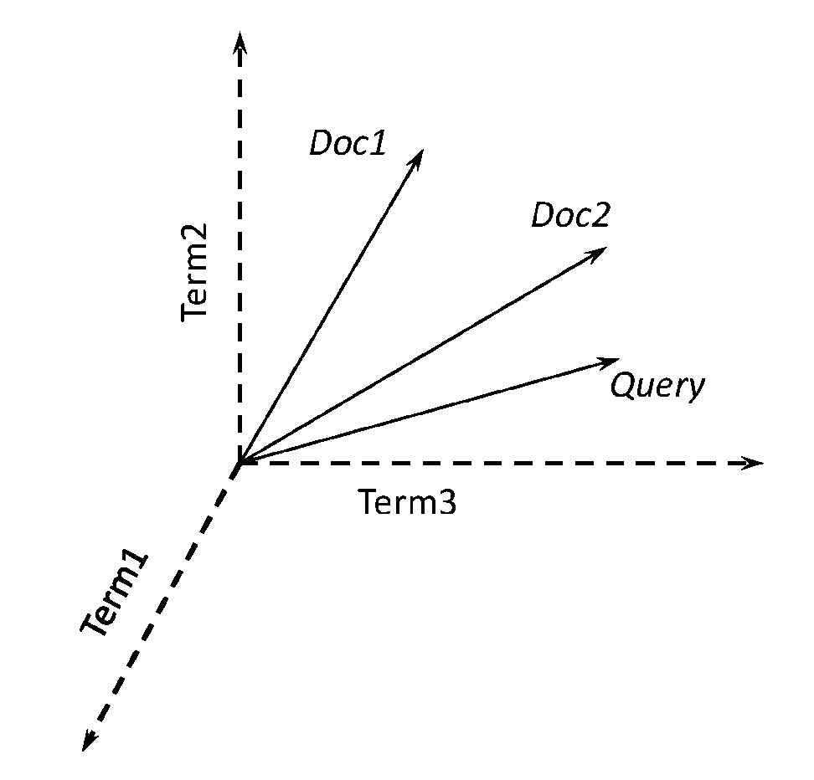
Прошлые лекции: векторная модель представления документов

Slide 4
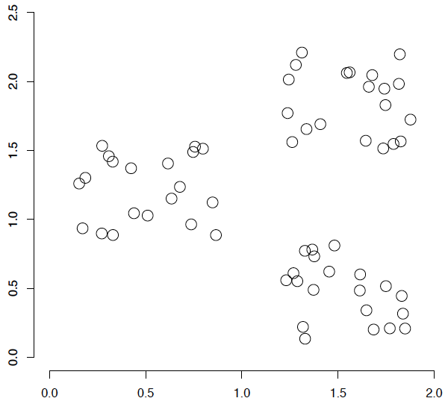
Документы как вектора в пространстве
Ch. 16

Slide 5
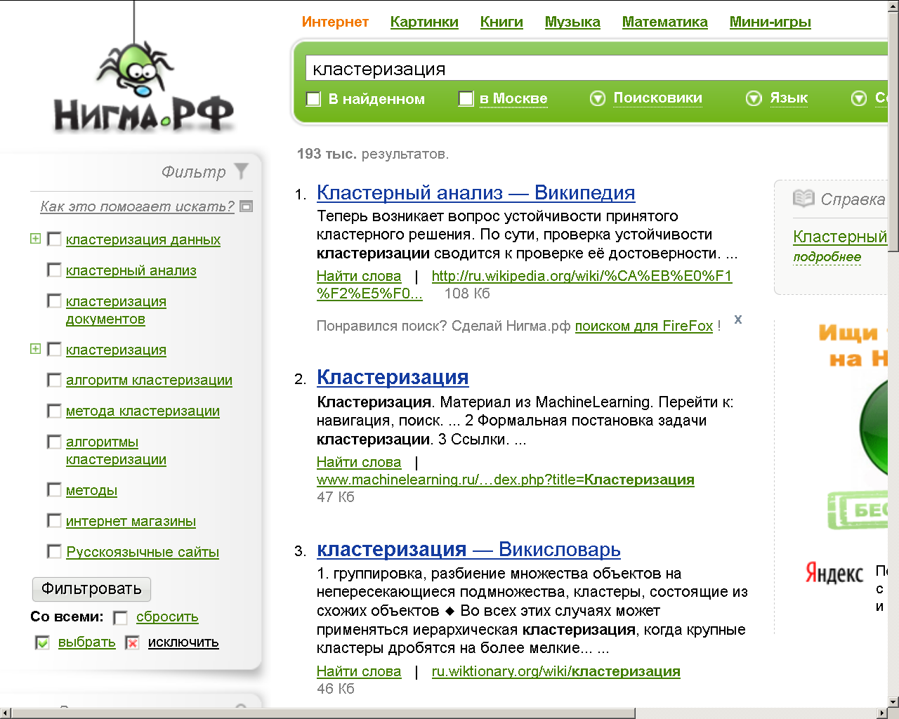
Кластеризация выдачи поисковой системы

Slide 6
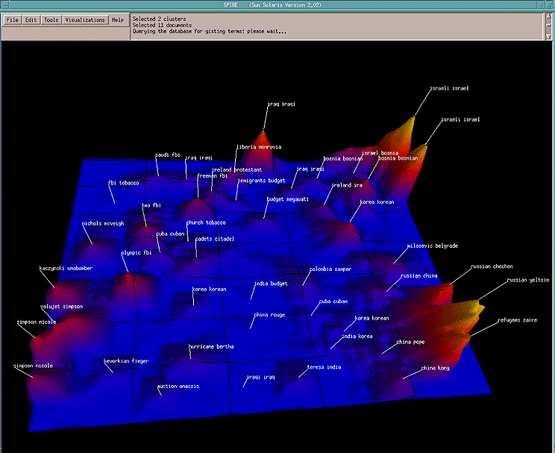
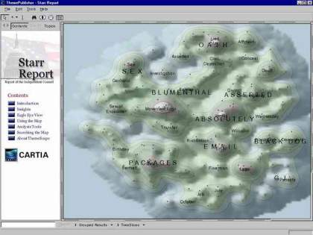
Для визуализации тематик в коллекции документов
Wise et al, “Visualizing the non-visual”
ThemeScapes, Cartia
  [Mountain height = cluster size]

Slide 7
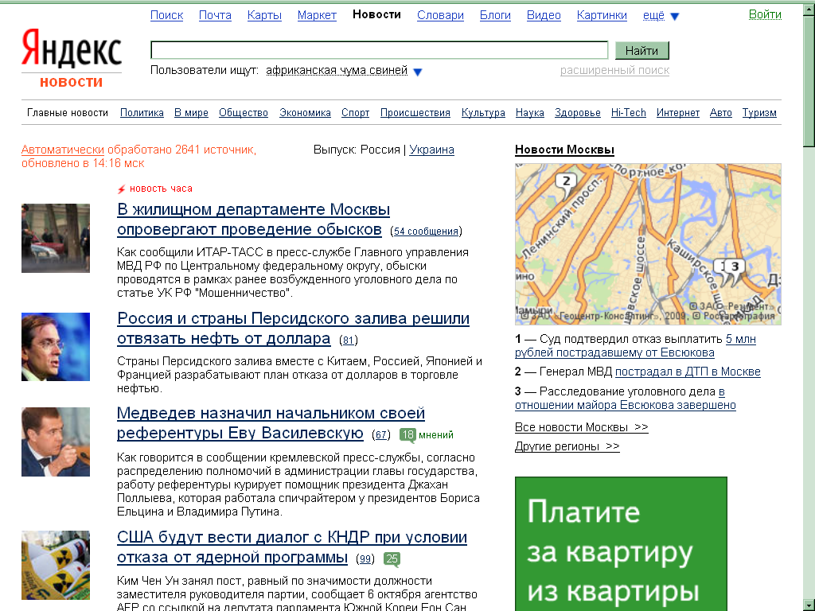
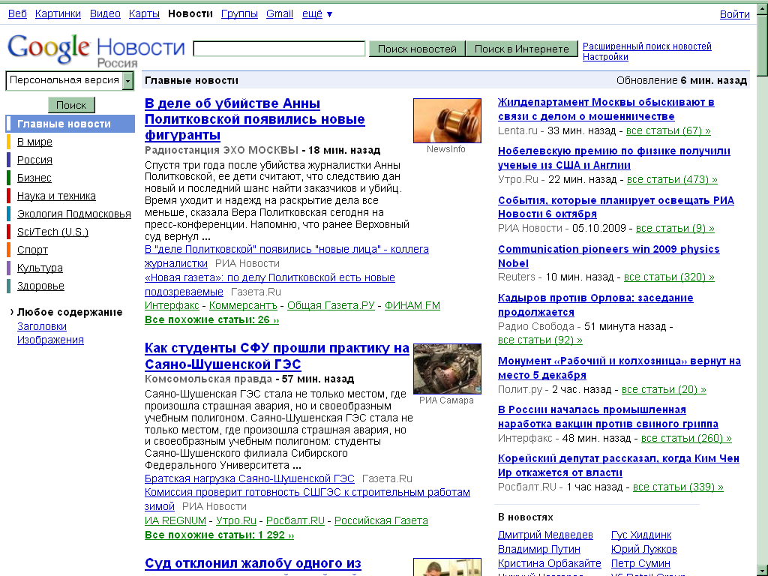
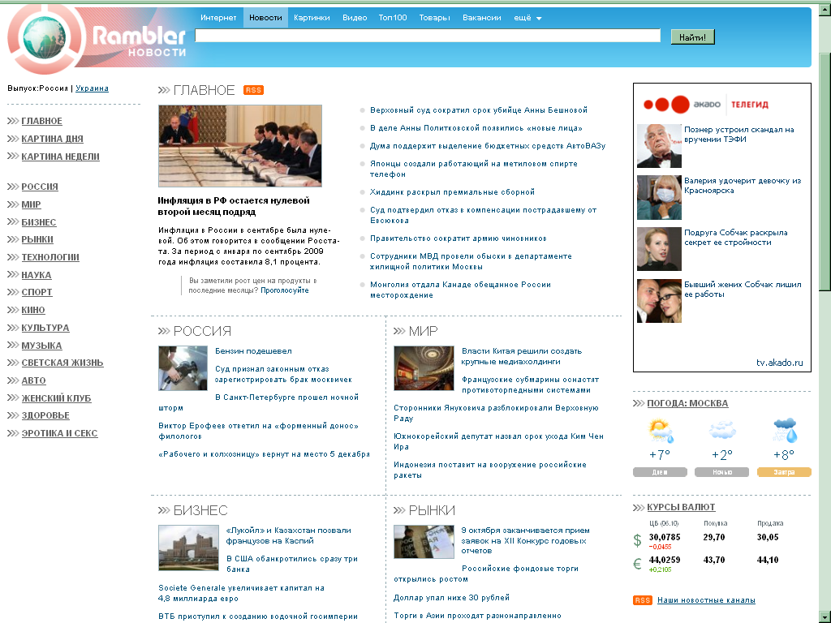
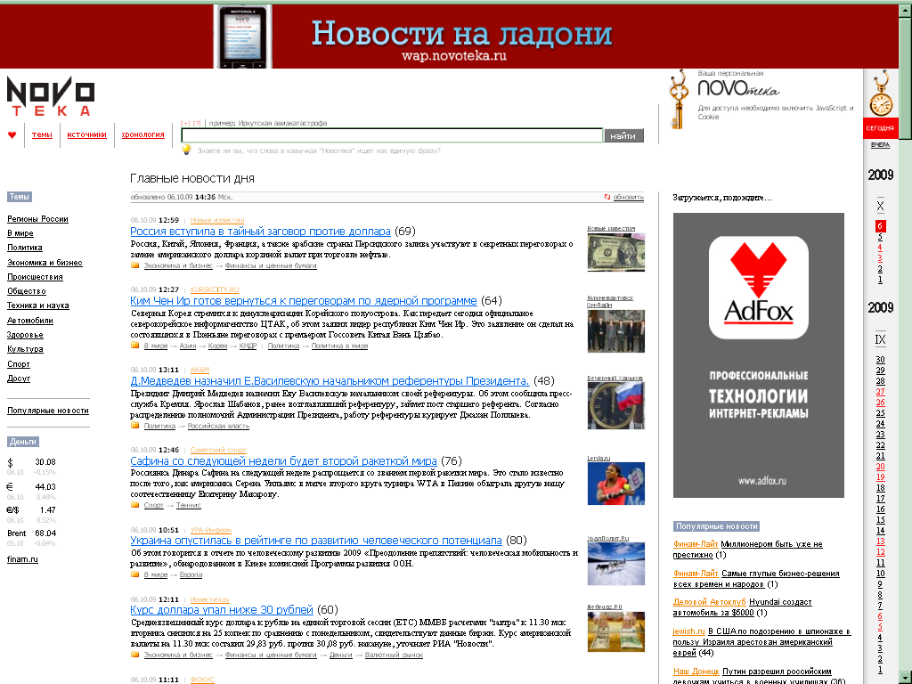
Новостные агрегаторы

Slide 8
Понятие сходства/расстояния
Идеал: семантическое сходство
На практике: статистическое сходство
  Косинусное сходство
  Документы как вектора

Slide 9
Алгоритмы кластеризации
Плоские алгоритмы
  Обычно начинаются со случайного разбиения
  Итеративное уточнение
    K средних (К means)
Иерархические алгоритмы
  Снизу-вверх, аггломеративный
  (Сверху-вниз, разбиение)

Slide 10
Жесткая и мягкая кластеризация
Жесткая кластеризация: Каждый документ принадлежит только к одному кластеру
  Легче выполнить
Мягкая кластеризация: Документ может принадлежать более, чем к одному кластеру
  Полезно, но сложнее разбивать и использовать
Далее только жесткая кластеризация

Slide 11
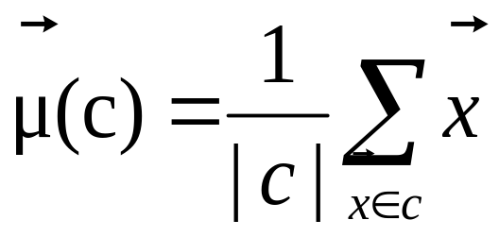
K-Means: основные идеи
Sec. 16.4
Рассматривает документы как вектора с вещественными значениями
Кластеры базируются на понятии центроида точек в кластере, c:
Присваивание документов к кластеру базируется на сходстве с теущими центроидами кластеров

Slide 12
Алгоритм K-Means
Sec. 16.4
Выберем K случайных документов {s₁, s₂,… s_{K}} как исходное множество (seeds) – это как бы центроиды будущих кластеров.
До тех пор пока кластеризация не сойдется (или другой критерий остановки):
Для каждого документа d_{i}:
Присваиваем d_{i} к кластеру c_{j} такому, что similarity(x_{i}, s_{j}) - максимально.
Затем обновляем множество {s1, s2,… sK}, заменяем на центроиды текущих кластеров
Для каждого кластера c_{j}
s_{j} = μ(c_{j})

Slide 13
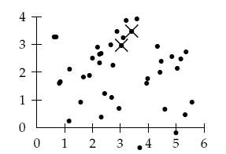
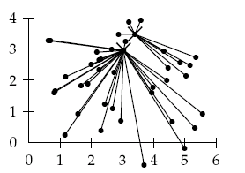
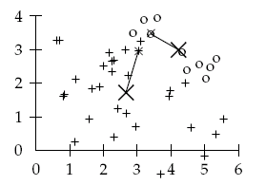
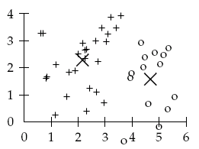
Метод k-means
Выбор начального приближения
Распределение документов по кластерам
Выбор следующего приближения
для центров
Перераспределение документов

Slide 14
K Means (Пример)(K=2)
Sec. 16.4
Pick seeds
Reassign clusters
Compute centroids
Reassign clusters
x
x
x
Compute centroids
x
x
x
Reassign clusters
Converged!

Slide 15
Условия остановки
Sec. 16.4
Несколько возможностей
  Фиксированное число итераций
  Не меняется разделение по документов
  Не меняется позиция центроидов

Slide 16
Сколько кластеров?
Число кластеров задается – K
  Разделяет документы на определенное число кластеров
Нахождение правильного числа кластеров – это часть проблемы
Могут использоваться специальные методы подбора k

Slide 17
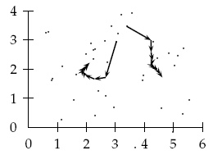
Особенности:
-- классический метод –
задание фиксированного
множества кластеров
-- кластеры стремятся быть
одинаковыми и «круглыми»
Любой метод кластеризации хорош,
если:
Но на практике часто
(по смыслу):

Slide 18
Иерархическая кластеризация
Ch. 17
Строит древообразную иерархическую таксономию (дендрограмму) на основе множества документов
Метод: рекурсивное применение алгоритма объединения наиболее похожих кластеров
animal
vertebrate
invertebrate
fish reptile amphib. mammal worm insect crustacean

Slide 19
Дендрограмма:
Иерархическая кластеризация
  Кластеризация получается обрезкой дендрограммы на заданном уровне: каждый связный компонент формирует отдельный кластер

Slide 20
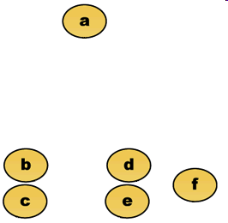
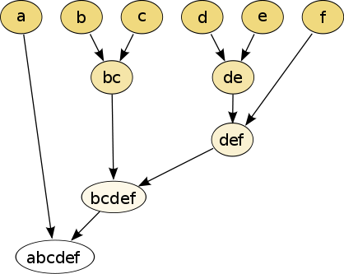
Агломеративная кластеризация

Slide 21
Иерархическая аггломеративная кластеризация
Sec. 17.1
Начинает с рассмотрения документов как отдельных кластеров
  итеративно объединяет ближайшую пару кластеров, до тех пор пока не останется один кластер.
История объединения и образует бинарное дерево или иерархию

Slide 22
Ближайшая пара кластеров
Sec. 17.2
Много способов определения, что такое наиболее сходная пара кластеров
Single-link
  Сходство по наиболее похожим документам (single-link)
Complete-link
  Сходство по наиболее непохожим документам
Центроид
  Сходство по наиболее похожим центроидам
Average-link
  Средний косинус между парами элементов двух кластеров

Slide 23
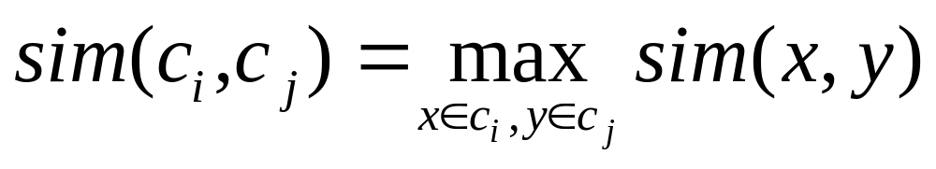
Аггломеративная кластеризация: Single Link
Sec. 17.2
Использует максимальное сходство пар:
Может породить длинные и тонкие кластеры - цепочки.
После склеивания c_{i} и c_{j}, сходство результирующего кластера к другому кластеру, c_{k},:

Slide 24
Пример Single Link
Sec. 17.2

Slide 25
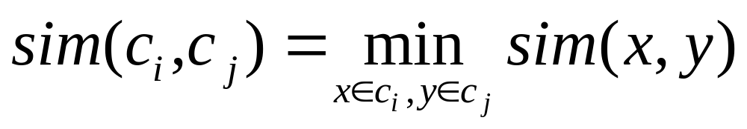
Кластеризация по всем связям (complete link)
Sec. 17.2
Использует наименее сходные пары:
Создает более «плотные», сферические кластеры.
После склеивания c_{i} и c_{j}, сходство результирующего кластера с другим кластером, c_{k}, :
C_{i}
C_{j}
C_{k}

Slide 26
Пример Complete Link
Sec. 17.2

Slide 27
Что такое хорошая кластеризация?
Sec. 16.3
Внутренний критерий: Хорошая кластеризация производит качественные кластеры, в которых:
  Внутри кластера сходство высокое
  Между классами – сходство низкое
  Измеряемое качество кластеризации зависит и от документа, и от меры сходства

Slide 28
Внешние критерии качества кластеризации
Sec. 16.3
Качество измеряется способность кластеризации обнаруживать скрытые классы объектов в эталонных данных (gold standard)
Оценивает кластеризацию по отношению к «истинным» кластерам (ground truth) … требует размеченных данных
Предположим, что имеются документы с C правильными кластерами, тогда как наш алгоритм порождает K кластеров, ω₁, ω₂, …, ω_{K} с n_{i} элементами.

Slide 29

Внешняя оценка качества кластеров: чистота (purity)
Sec. 16.3
Простая мера: purity, Отношение между доминантным классом в кластере π_{i} и размером кластера ω_{i}

Slide 30
Пример оценки чистоты
Sec. 16.3
• •
• •
• •
• •
• •
• •
• •
• •
•
Cluster I
Cluster II
Cluster III
Cluster I: Purity = 1/6 (max(5, 1, 0)) = 5/6
Cluster II: Purity = 1/6 (max(1, 4, 1)) = 4/6
Cluster III: Purity = 1/5 (max(2, 0, 3)) = 3/5

Slide 31
Индекс Rand между парами решений, здесь RI = 0.68
Sec. 16.3
Число документов | Тот же кластер в кластеризации | Разные кластеры в кластеризации
Тот же кластер в эталоне | 20 | 24
Другой кластер в эталоне | 20 | 72

Slide 32
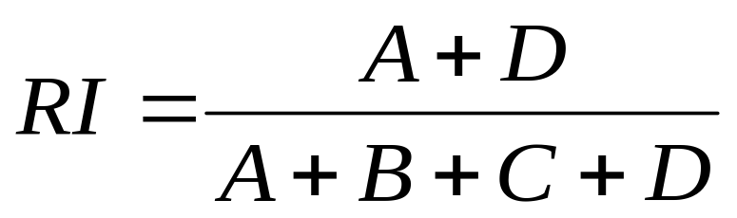
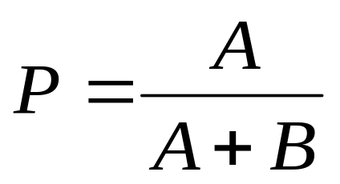
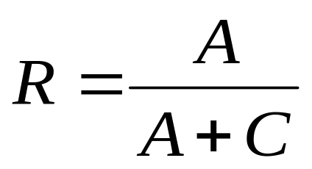
Rand index и F-мера
Sec. 16.3
Сравним со стандартными полнотой и точностью:
Возможно, лучшей мерой является F-мера

Slide 33
Особенности кластеризации новостей

Slide 34
Особенности обработки новостного потока
Корпус документов постоянно пополняется
Временное окно (24-72-120 часов)
Разные размеры
Наличие дубликатов, определение первоисточника
Ошибки при сборе новостных сообщений:
  ошибки очистки
  ошибки датировки
Спамерские технологии источников

Slide 35
Что такое новость?
Кто?
Где?
Когда?
Что?
Как?
Почему?
Главное
Традиционное представление структуры новости:
перевернутая пирамида
Предыстория
Обсуждение,
комментарии

Slide 36
Типичная структура новостного сообщения
2009-10-05 19:41:34 AK&M
А.Чубайс вошел в список лиц, причастных к аварии на СШГЭС
Экс-глава РАО "ЕЭС России" Анатолий Чубайс назван одним из шести человек, которые, по мнению экспертов Ростехнадзора, были причастны к созданию условий аварии на Саяно-Шушенской ГЭС.
Об этом говорится в … Кроме того, … Также …
Напомним, авария на Саяно-Шушенской ГЭС произошла 17 августа.
Саяно-Шушенский гидроэнергетический комплекс расположен на реке Енисей на юго-востоке Республики Хакасия в Саянском каньоне - у выхода реки в Минусинскую котловину. Комплекс включает Саяно-Шушенскую ГЭС и расположенный ниже по течению контррегулирующий Майнский гидроузел.

Slide 37
Фрагмент хорошо определенного
новостного кластера
0,39
2009.10.05 16:08:54
Игрок сборной Аргентины забил головой с сорока метров
YTPO.ru
0,41
2009.10.05 16:16:00
Футболист забил головой с сорока метров
ИА "Курсор"
0,40
2009.10.05 16:26:00
Аргентинский форвард забил победный гол ударом головой с середины поля (ВИДЕО)
NEWSru.com
0,48
2009.10.05 16:51:11
Аргентинский футболист забил гол ударом головой с 40 метров
Energyland
0,43
2009.10.05 18:29:00
Удар головой с 40 метров завершился голом (видео)
Футбол. Плюс. Хоккей
1,00
2009.10.05 19:57:16
Аргентинский футболист забил гол ударом головой с 40 метров (видео)
Футбол России

Slide 38
Фрагмент сложного новостного кластера
0,24
09.10.05 16:16:00
Шпилька в бок / Износ 98%? - продолжаем работать! :: Общество
chaskor.ru
0,30
09.10.05 19:15:27
Виновников трагедии на ГЭС назовет СКП
YTPO.ru
0,40
09.10.05 19:33:32
Ростехнадзор утвердил методику проверок ГЭС
Ведомости –
лента новостей
0,27
09.10.05 19:37:00
Дело об аварии на ГЭС передано Главному управлению СКП РФ
ПРАВО.RU
0,37
09.10.05 19:42:56
Списки лиц, ответственных за аварию на СШГЭС, могут быть расширены.
РБК. Главные
новости
0,28
09.10.05 19:52:32
Ростехнадзор утвердил методику проверок ГЭС
Голос России –
новости
0,20
09.10.05 19:54:11
Секреты долгожителя Чубайса
Svobodanews.ru
0,45
2009.10.05 20:06:14
Ростехнадзор продолжит изучать последствия аварии на СШГЭС
Деловая газета
"Взгляд"
0,61
2009.10.05 20:36:04
Ответственных за аварию на Саяно-Шушенской ГЭС станет больше
MIGnews.com.ua - Украина
1,00
2009.10.05 20:51:33
Ростехнадзор пообещал расширить список виновных в аварии на Саяно-Шушенской ГЭС
РегКорреспондент.net - Украина - Россия

Slide 39
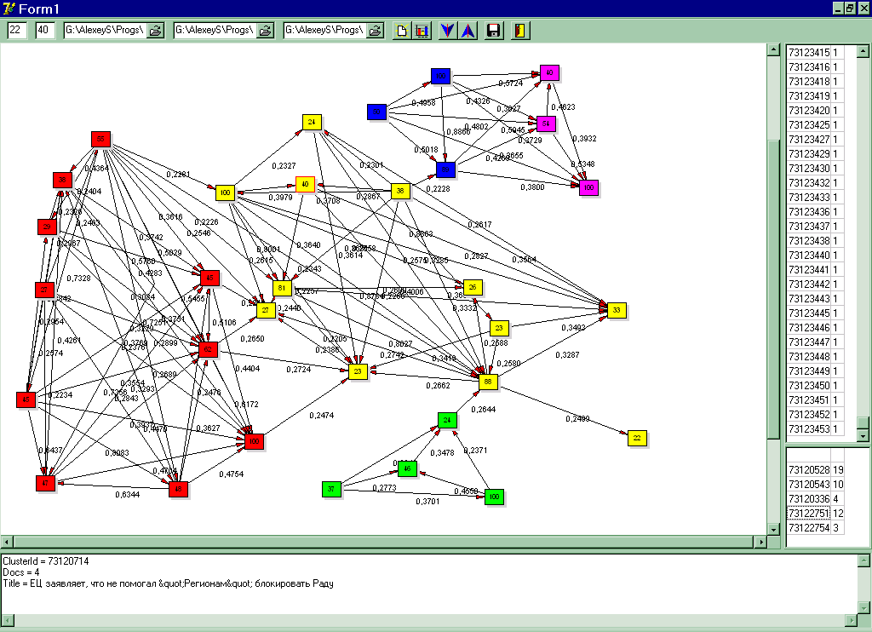

Slide 40
Требования к кластеризации
Минимизация времени работы
(максимально 15-30 минут)
Актуальность (главное сообщение)
Публикация всех кластеров
(не только больших, но и малых)
Учет перепечаток
Точность важнее полноты
Эволюционность кластеризации
Учет ручного вмешательства:
  корректировка кластеризации
  корректировка представления на портале

Slide 41
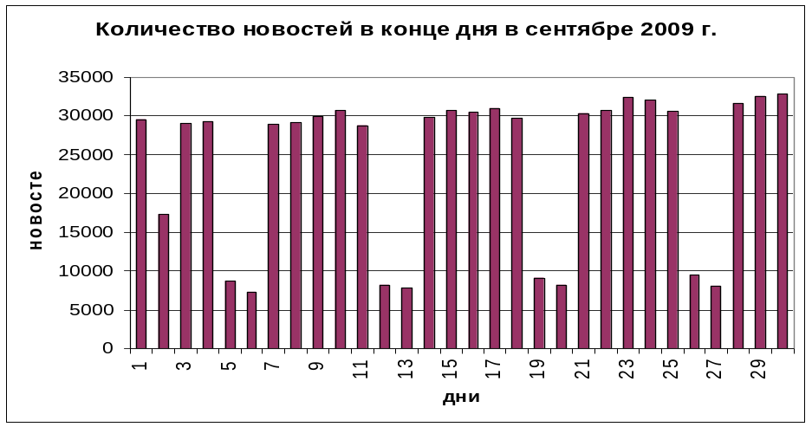
Данные для исследования
Данные Romip-2006
Недели | Дни | Размер
Неделя Шеварднадзе | 2003.11.20 | 1752
Обычная неделя | 2003.12.03 | 1715
Неделя выборов | 2004.04.02 | 1809

Slide 42
Эталонное распределение
Возможности редактора:
Визуализировать, сортировать кластеры по
дате, близости к центру и т.п.
Просматривать близкие кластеры к рассматриваемому (кандидаты на склейку)
Объединять близкие кластеры
Разделять существующие кластеры

Slide 43
Внутренние меры
В эталонном
распределении пара
в одном кластере
В эталонном
распределении пара
в разных кластерах
В исследуемом
распределении
пара в одном
кластере
N11 | N01
N10 | N00
В исследуемом
распределении
пара в разных
кластерах
Точность: P = N11 / (N11 + N01)
Полнота: R = N11 / (N11 + N10)
F1-мера: F1 = 2 * P * R / (P + R)

Slide 44
Результаты сравнения F1-меры
Метод | 2003-11-21 | 2003-12-03 | 2004-04-02 | Среднее
FOREL 60:20:20 | Result = 0,5282 Ratio = 1,092 Method = center Threshold = 0,32 | Result = 0,8383 Ratio = 1,036 Method = center Threshold = 0,34 | Result = 0,7364 Ratio = 1,073 Method = average Threshold = 0,24 | Result = 0,6890 Ratio = 1,051 Method = center Threshold = 0,34
DBSCAN 60:20:20 | Result = 0,5173 Ratio = 1,115 Number = 8 Threshold = 0,28 | Result = 0,8648 Ratio = 1,004 Number = 5 Threshold = 0,30 | Result = 0,7504 Ratio = 1,053 Number = 3 Threshold = 0,32 | Result = 0,6879 Ratio = 1,053 Number = 5 Threshold = 0,30
Modified K-Means 60:15:25 | Result = 0,5767 Ratio = 1,000 Iterations = 0,26 Remaining = 0,20 Remaining2 = 0,06 Glue = 0,30 | Result = 0,8515 Ratio = 1,020 Iterations = 0,22 Remaining = 0,22 Remaining2 = 0,10 Glue = 0,28 | Result = 0,7616 Ratio = 1,038 Iterations = 0,22 Remaining = 0,22 Remaining2 = 0,06 Glue = 0,32 | Result = 0,7141 Ratio = 1,014 Iterations = 0,24 Remaining = 0,22 Remaining2 = 0,06 Glue = 0,32
Agglome- rative 60:15:25 | Result = 0,5470 Ratio = 1,054 Method = center Threshold = 0,26 | Result = 0,8250 Ratio = 1,053 Method = average Threshold = 0,18 | Result = 0,7549 Ratio = 1,047 Method = min Threshold = 0,30 | Result = 0,7003 Ratio = 1,034 Method = center Threshold = 0,26
Agglome- rative | Result = 0,5716 Ratio = 1,008 LCH = 40:40:20 Method = average Threshold = 0,22 | Result = 0,8685 Ratio = 1,000 LCH = 40:30:30 Method = center Threshold = 0,32 | Result = 0,7904 Ratio = 1,000 LCH = 20:50:30 Method = center Threshold = 0,34 | Result = 0,7243 Ratio = 1,000 LCH = 40:30:30 Method = center Threshold = 0,30

Slide 45
Различные способы векторизации для метода кластеризации Agglomerative
LCH = (0, 0, 100) (только заголовки) | LCH = (100 ,0, 0) (только леммы) | LCH = (x,0,100-x) (без тезауруса) | LCH = (x,y,100-x-y)
Result =0,4972 Ratio = 1,457 Method = center Threshold = 0,38 | Result =0,5767 Ratio = 1,256 Method = min Threshold = 0,38 | Result =0,6866 Ratio = 1,055 LCH = 70:00:30 Method = center Threshold = 0,26 | Result = 0,7243 Ratio = 1,000 LCH = 40:30:30 Method = center Threshold = 0,30

Slide 46
В качестве заключения:
Вариативность кластеризации

Slide 47
Задача: данные
Есть три предложения:
Компаниям «Русгидро», «Транснефть» и «Росгеология» предложили подумать о переезде на Дальний Восток.
"Русгидро", "Росгеология", "Транснефть" получат предложения перенести свои главные офисы на Дальний Восток
По словам вице-премьера по Дальнему Востоку переезд может как-то затронуть "РусГидро", "Транснефть" и "Росгеологию"

Slide 48
Задача: вопрос
Найти сходство между предложениями
- используя булевские вектора {0,1} по неслужебным словам
- как будет происходить объединение предложений в кластер по агломеративному методу центроидов в обоих случаях

